Slide 1
Электрический пробой
Этап № 4
Уваров Илья
Таубер Кирилл
Поздняков Данила
Унтевская Валерия
Чусовитина Полина
Титаренко Анастасия
Группа: НПИбд-02-19

Slide 2
Цель этапа
Целью данного этапа является защита проекта и анализ результатов.
2/12

Slide 3
Задачи проекта:
Перед нами стояли следующие задачи:
1. Изучить теоретическую информацию об электрическом пробое;
2. Разработать алгоритмы;
3. Написать программу, взяв в основу разработанные ранее алгоритмы;
4. Проанализировать полученные результаты.
3/12

Slide 4
1 Этап - Теория
Электрический пробой — это такое явление резкого возрастания тока в твёрдом, жидком или газообразном диэлектрике (или полупроводнике) или воздухе, возникающее при приложении напряжения выше критического.
Пробой бывает и полезным, и вредным.
существует три типа пробоев: внутренний, тепловой и разрядный.
энергии ионизации – это наименьшая энергия, которую нужно затратить для отрыва одного электрона от нейтральной молекулы (атома).
известны два механизма пробоя газов: лавинный и лавинно-стримерный
4/12

Slide 5

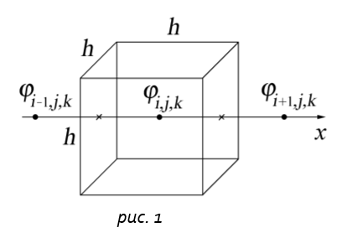
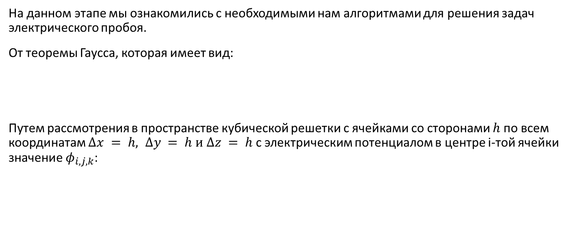
2 Этап - Алгоритмы
На данном этапе мы ознакомились с необходимыми нам алгоритмами для решения задач электрического пробоя.
От теоремы Гаусса, которая имеет вид:
Путем рассмотрения в пространстве кубической решетки с ячейками со сторонами $h$по всем координатам $∆x = h, ∆y = h и ∆z = h$ с электрическим потенциалом в центре i-той ячейки значение $φ_{i,j,k}$:
5/12

Slide 6
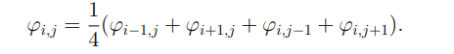
2 Этап - Алгоритмы
Преобразованием выражений и использованием теоремы Лапласа, мы пришли к конечному уравнению:
Таким образом, если потенциал в каждом узле равен среднему арифметическому по соседним узлам, то эти значения как раз являются решением уравнений электростатики. Из электростатики известно, что распределение потенциала в замкнутой области диэлектрика в отсутствие свободных зарядов полностью определяется условиями на границе этой области.
6/12

Slide 7
3 Этап – Программный код
Основой для построения графики была выбрана библиотека pygame. Язык написания программы – python.
Были заданы глобальные переменные, два анода и сам экран отрисовки.
В качестве тестовых материалов диэлектриков были выбраны следующие: Трансформаторное масло, Парафин, Эбонит, Резина, Стекло, Слюда, Бумага, пропитанная маслом, Мрамор. Значения диэлектрической проницаемости были взяты как среднее арифметическое значений из разных справочников для каждого соответствующего вещества.
Условием пробоя было выбрано простейшее свойство диэлектрика противостоять пробою (электрическая прочность Eпр, которая прямо-пропорциональна диэлектрической проницаемости e в однородных средах). Напряжение, при котором происходит пробой, называют пробивным напряжением (U). Для каждого соответствующего пробивного напряжения есть соответствующее расстояние пробоя.
7/12

Slide 8
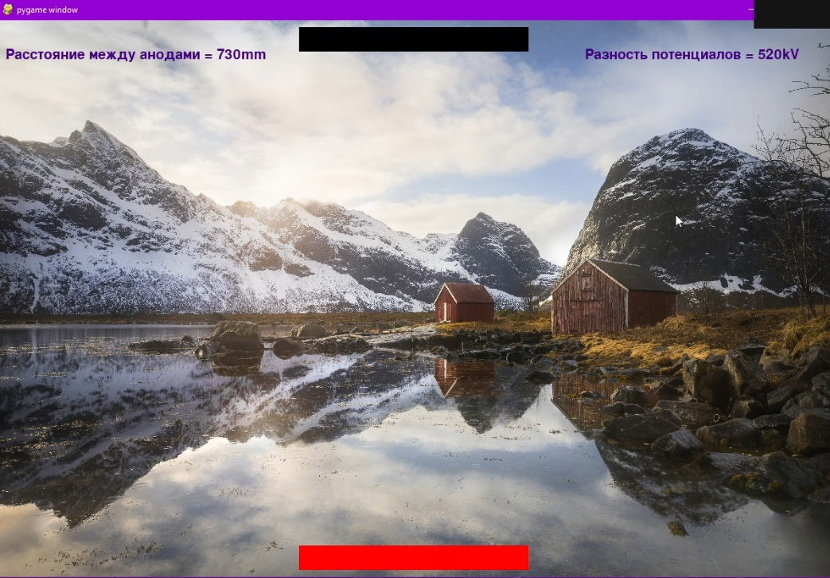
Повышаем
напряжение
8/12

Slide 9
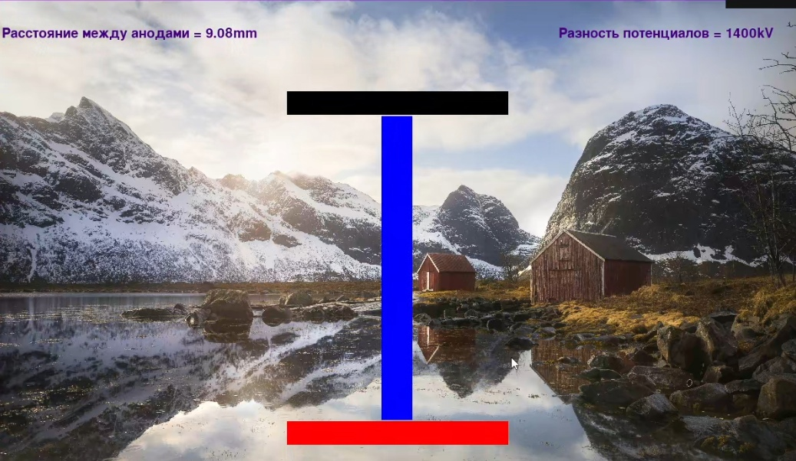
Уменьшаем
расстояние
9/12

Slide 10
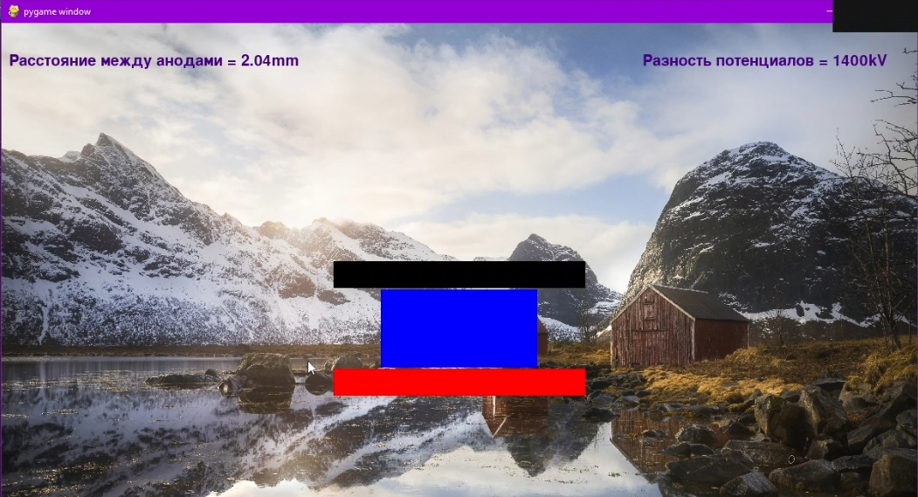
Получаем пробой. Чем больше напряжение и/или меньше расстояние между анодами, тем массивнее разветвление стримера
10/12

Slide 11
4 Этап - Результаты
На данном этапе нужно проанализировать проделанную работу.
Мы уже вкратце рассмотрели результаты предыдущих этапов. Путем изучения теории и алгоритмов был написан работоспособный и качественный программный код, приведены примеры его работы при различных условиях для электрического пробоя.
Таким образом, нами была проделана сложная, но интересная работа, мы расширили свой кругозор и теоретическую базу, а также усовершенствовали свои навыки написания программного кода. И, конечно же, продуктивно и сплоченно поработали в команде, что является важной частью работы любого программиста.
11/12

Slide 12
Вывод
Работа защищена и проанализирована.
12/12

